Slide 1
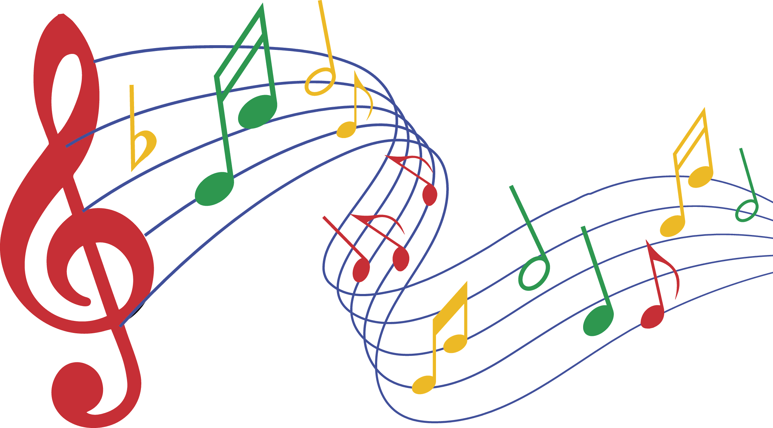
«И музыка звучит…»

Slide 2
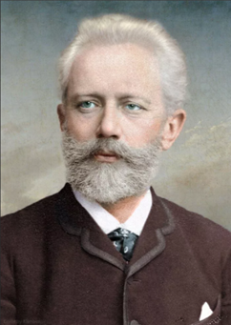
Петр Ильич Чайковский,
( 1840 г. - 1893 г.)
1.

Slide 3
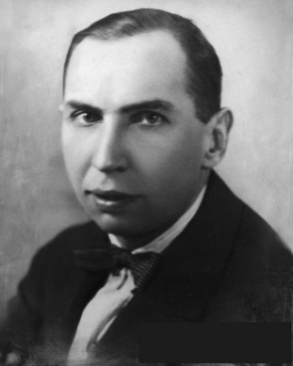
Николай Михайлович
Стрельников
(Николай фон Мензенкампф),
(1888 г. — 1939 г.)
2.

Slide 4
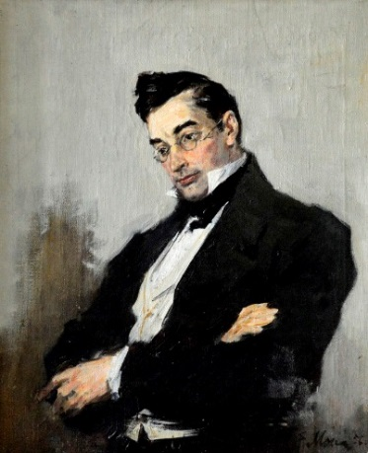
Александр Сергеевич
Грибоедов,
(1795 г. – 1829 г. )
3.

Slide 5
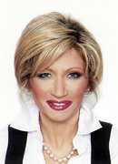
Поллыева Джахан
Реджеповна.
5.

Slide 6
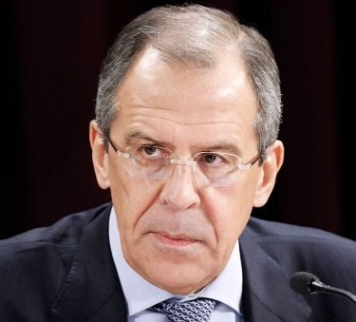
Сергей Викторович Лавров
4.

Slide 7
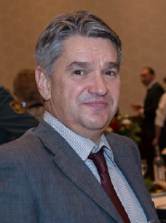
Харитонов Василий
Владимирович
6.

Slide 8
«И музыка звучит…»

